Slide 1

И.Ф.Зарипов – глава Тюлячинского муниципального района РТ

Slide 2
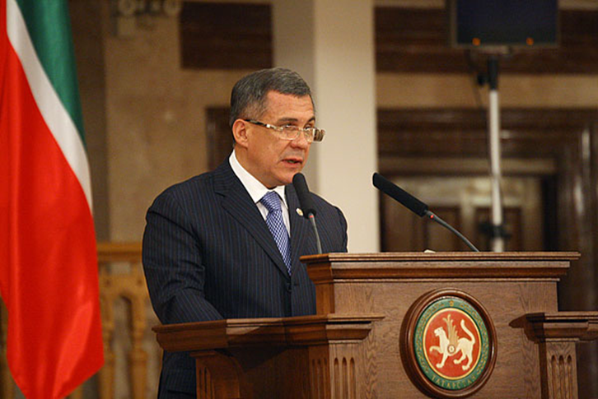
Послание Президента Республики Татарстан Р.Н.Минниханова
Государственному Совету, 2013 г.
Необходимо усилить работу муниципалитетов по созданию индустриальных площадок в районах республики.
Самое главное - создавать условия для бизнеса. От его успешной работы зависит наше благополучие. За каждое предприятие, за каждое рабочее место надо бороться.
Наша задача – стимулировать развитие духа предпринимательства, чтобы граждане получали удовлетворение от ведения собственного дела.

Slide 3
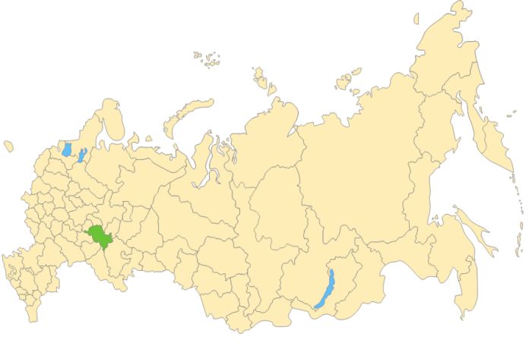
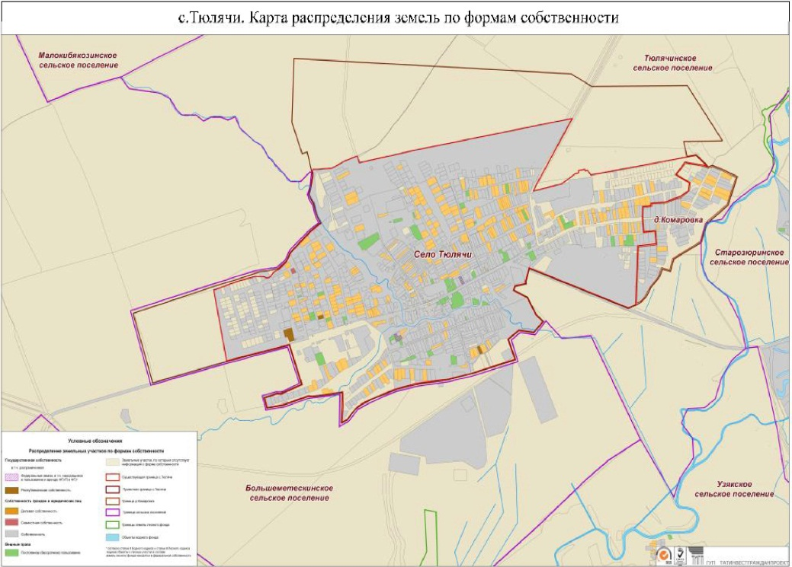
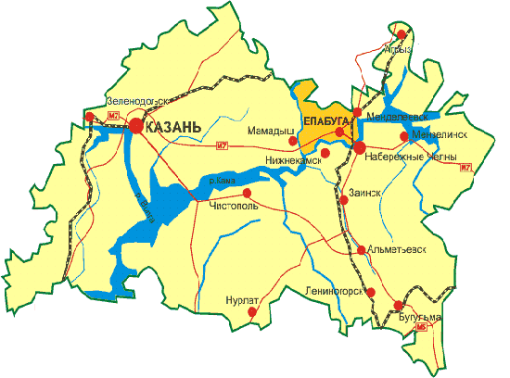
Промышленный парк «ТЮЛЯЧИ»
Парк разместится на территории 33 га на границе с.Тюлячи
Республика
Татарстан
4-й участок
С.Тюлячи

Slide 4
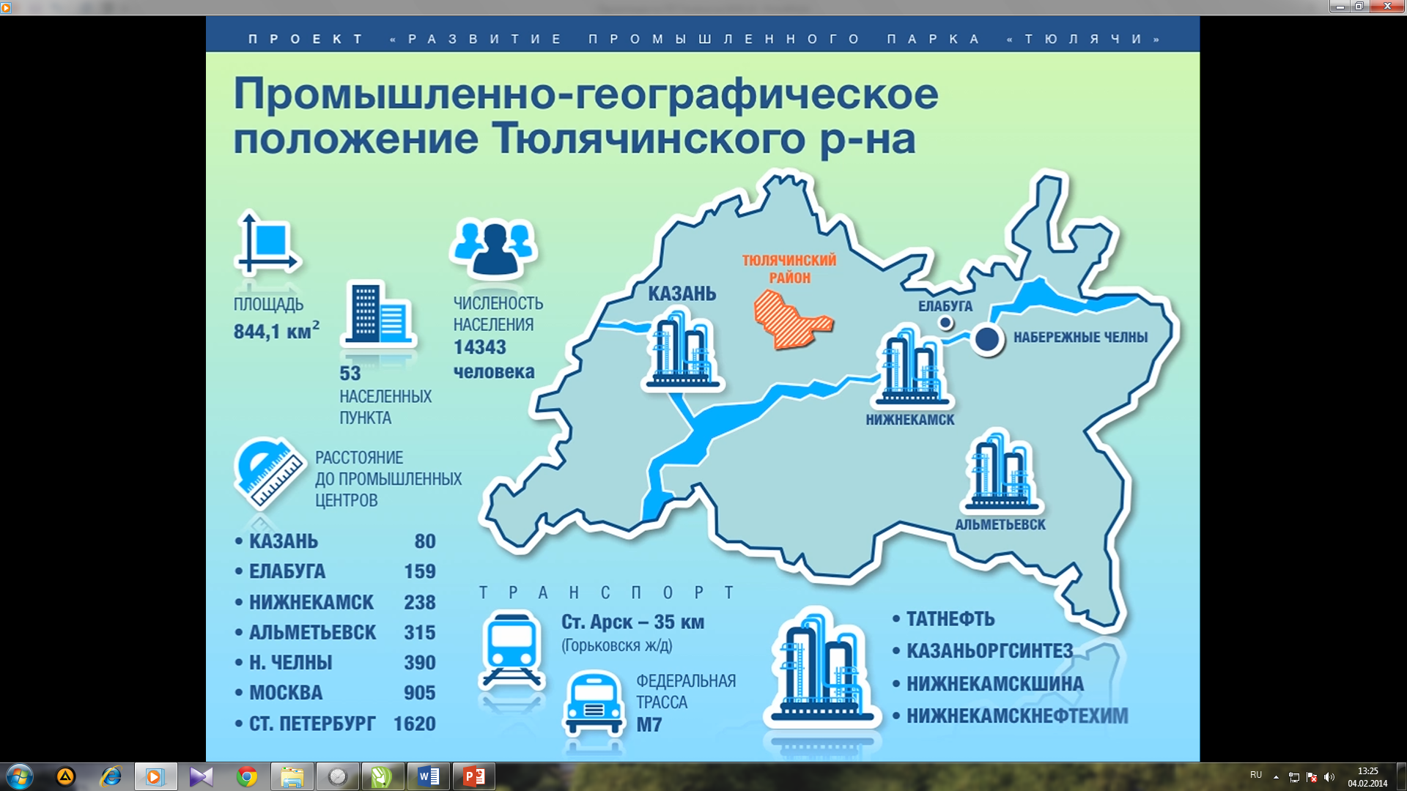

Slide 5
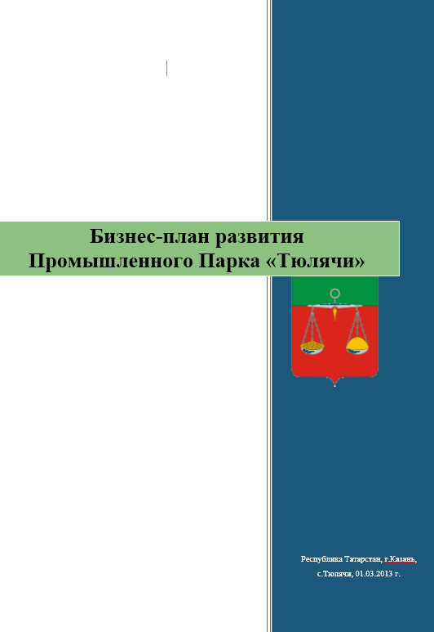
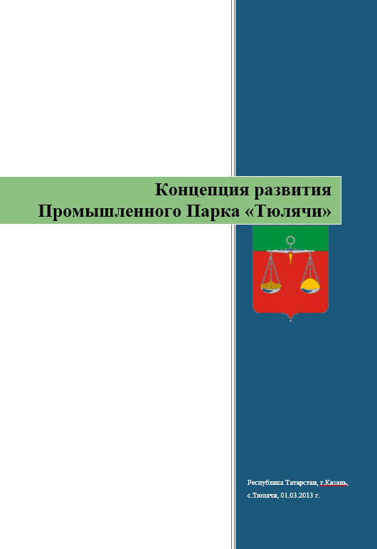

Slide 6
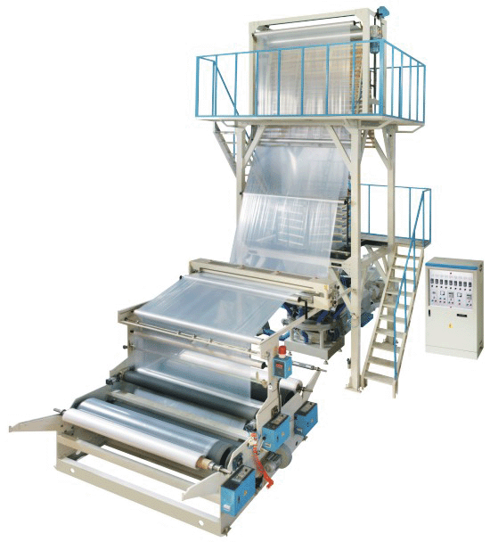
ИНВЕСТИЦИОННЫЙ ПРОЕКТ ПО ПРОИЗВОДСТВУ МНОГОСЛОЙНЫХ ПЛЕНОЧНЫХ МАТЕРИАЛОВ

Slide 7
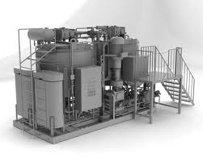
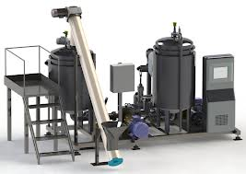
Линия по изготовлению битумной добавки

Slide 8
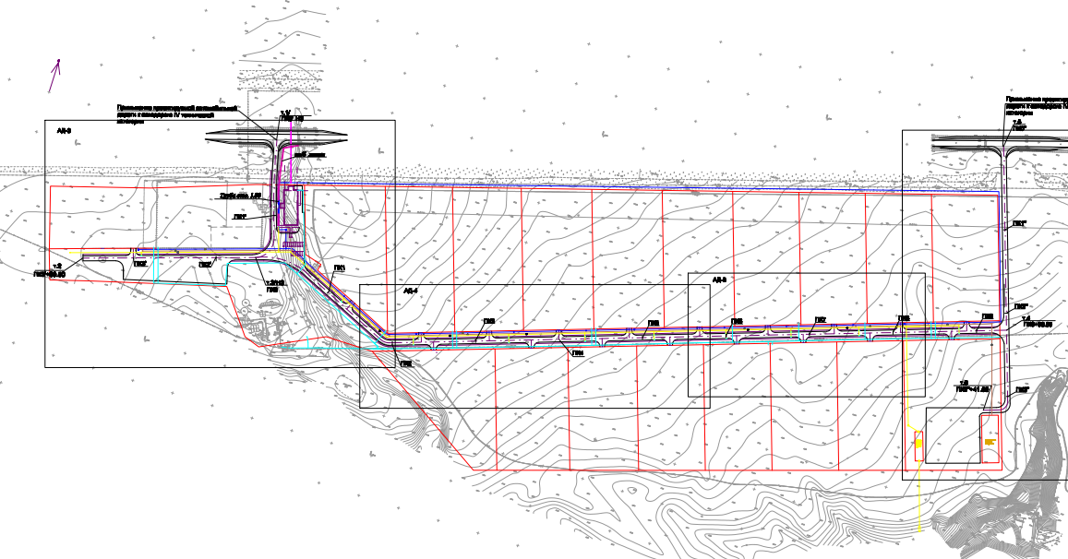
Промышленный парк «Тюлячи»
Авангард строй
1 га
КРЯЖ
1 га
ФИМАКО
2,7 га
Фимако
2 га
УК «Созидание»
Энергоцентр
Медакс
0,5 га
Эмиральд
1,0 га

Slide 9
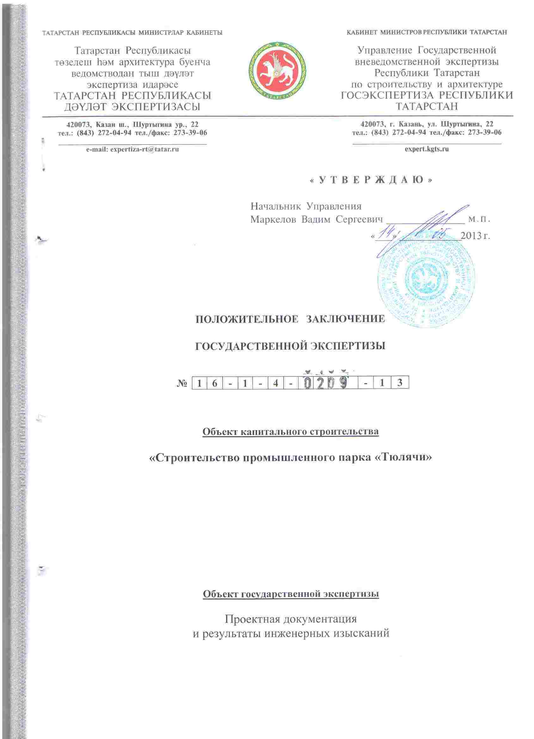
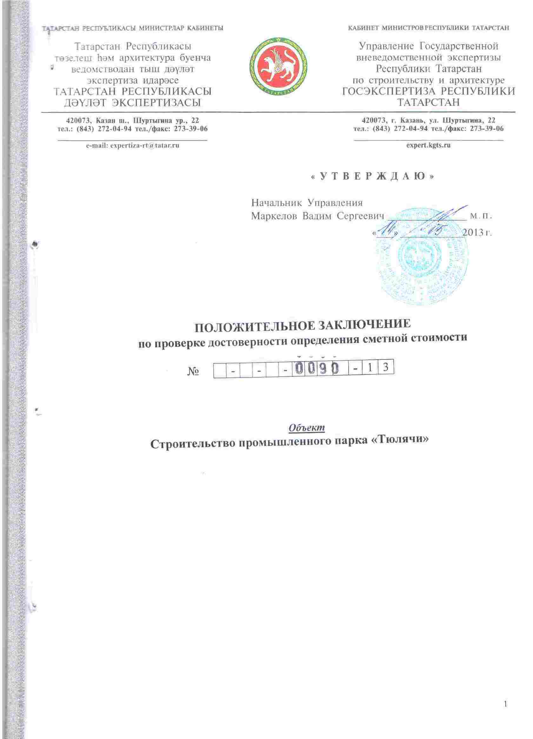

Slide 10
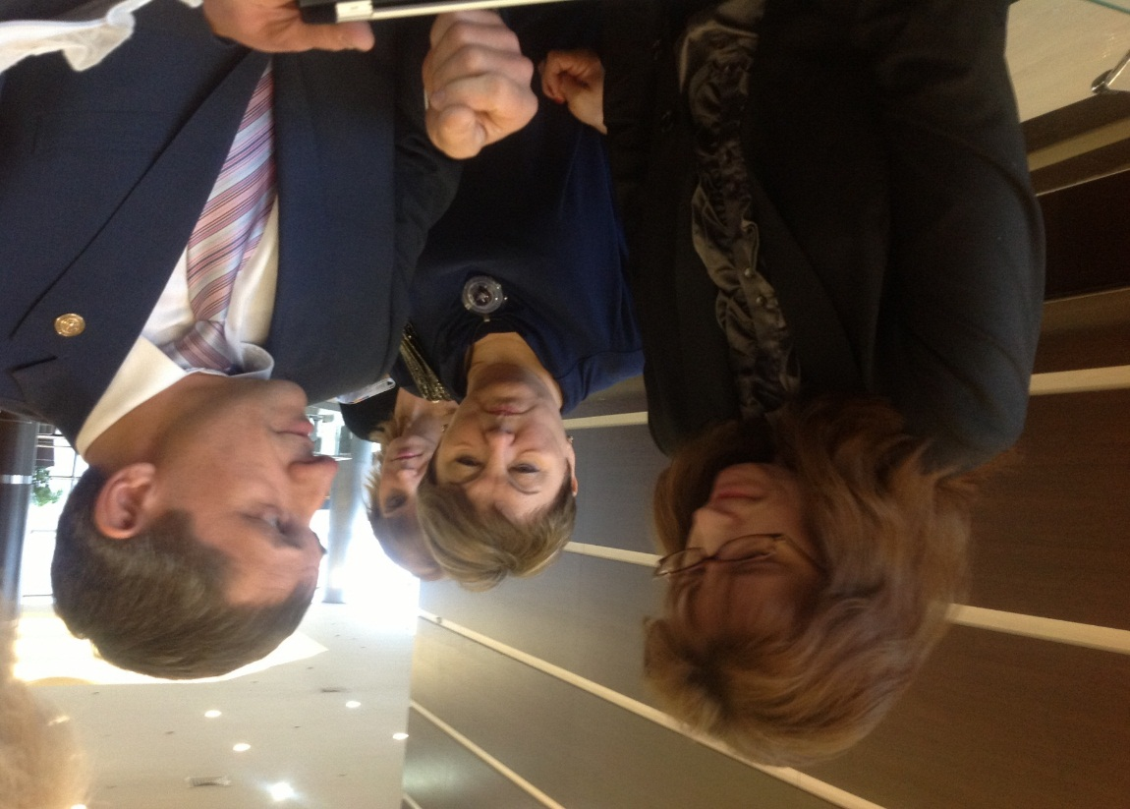
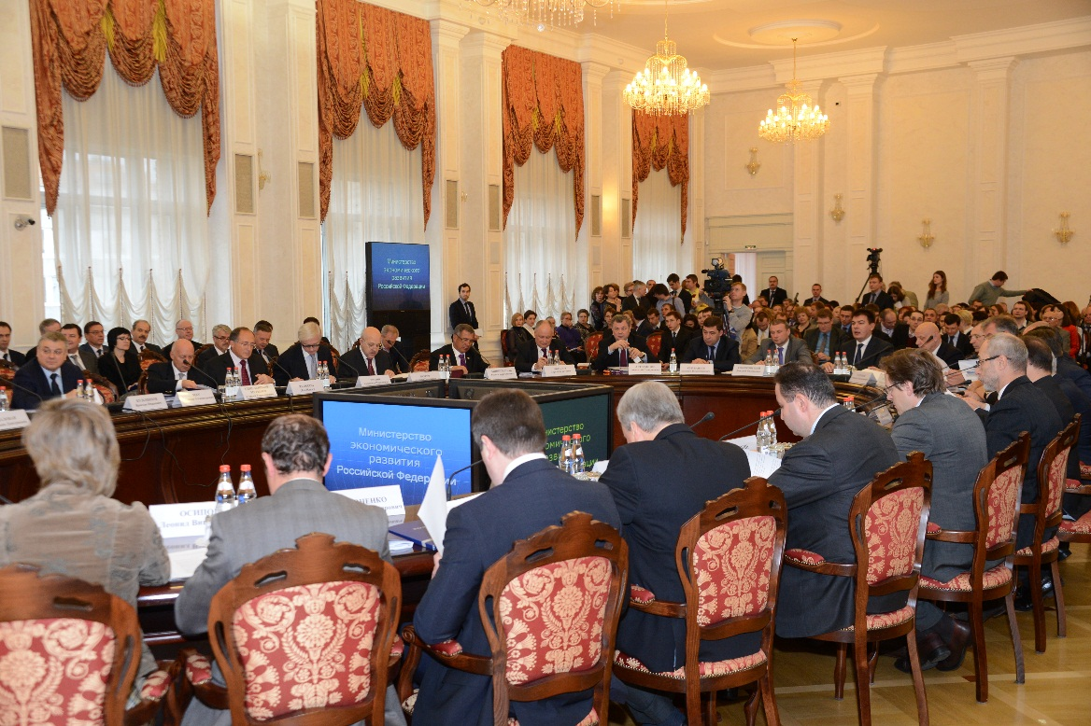

Slide 11

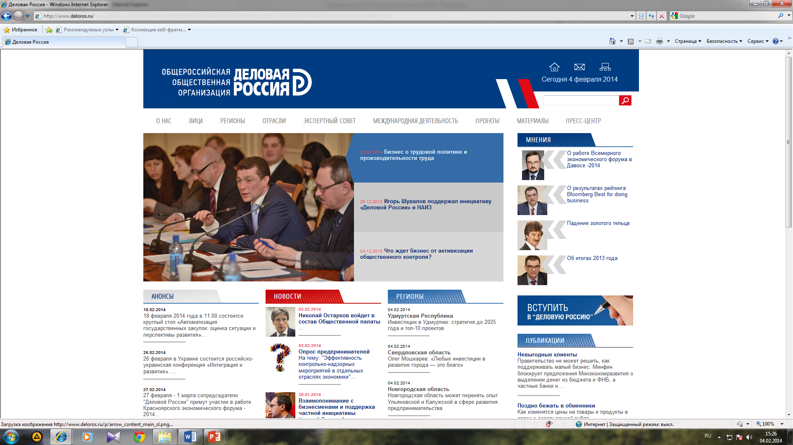

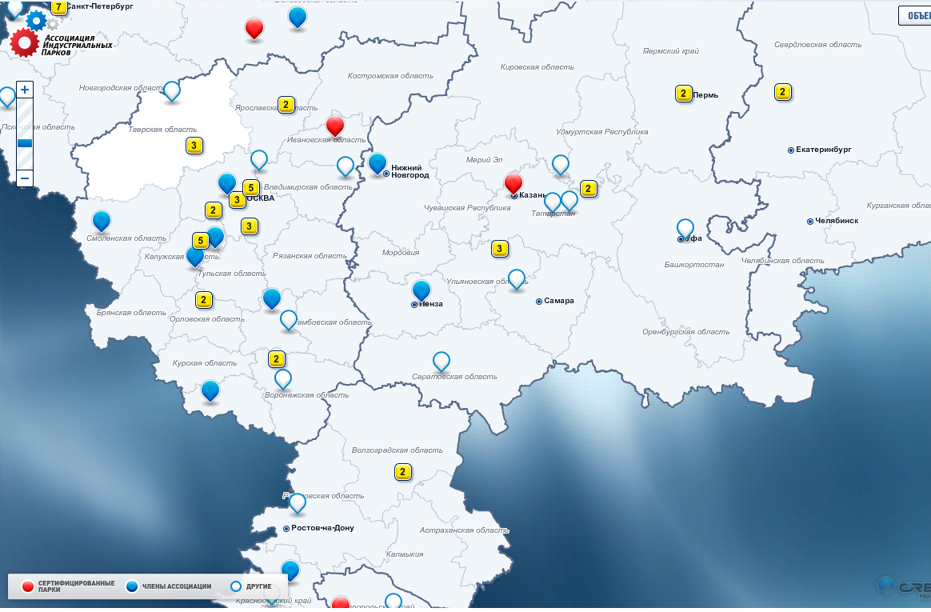
Тюлячинский промышленный парк (ООО «УК Созидание») является членом РОО «Деловая Россия»

Slide 12
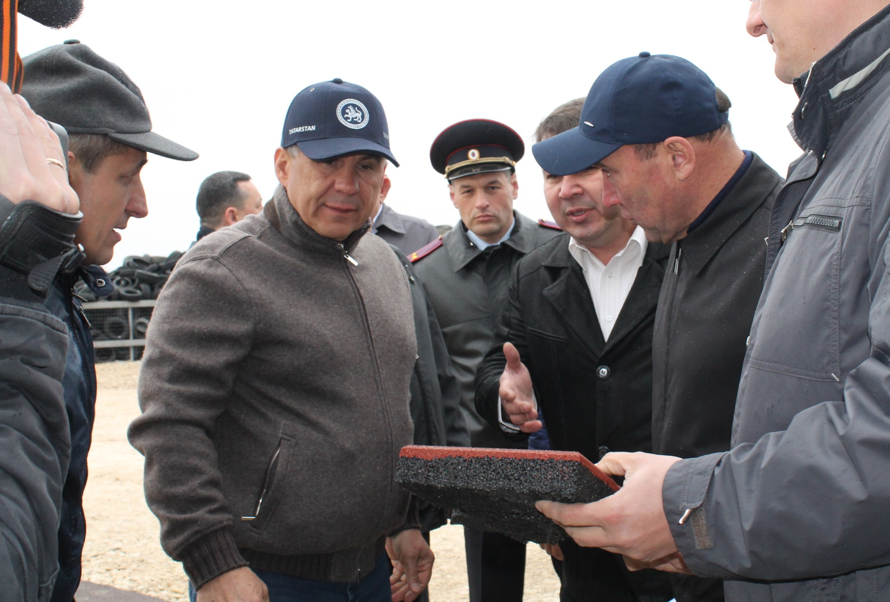

Slide 13
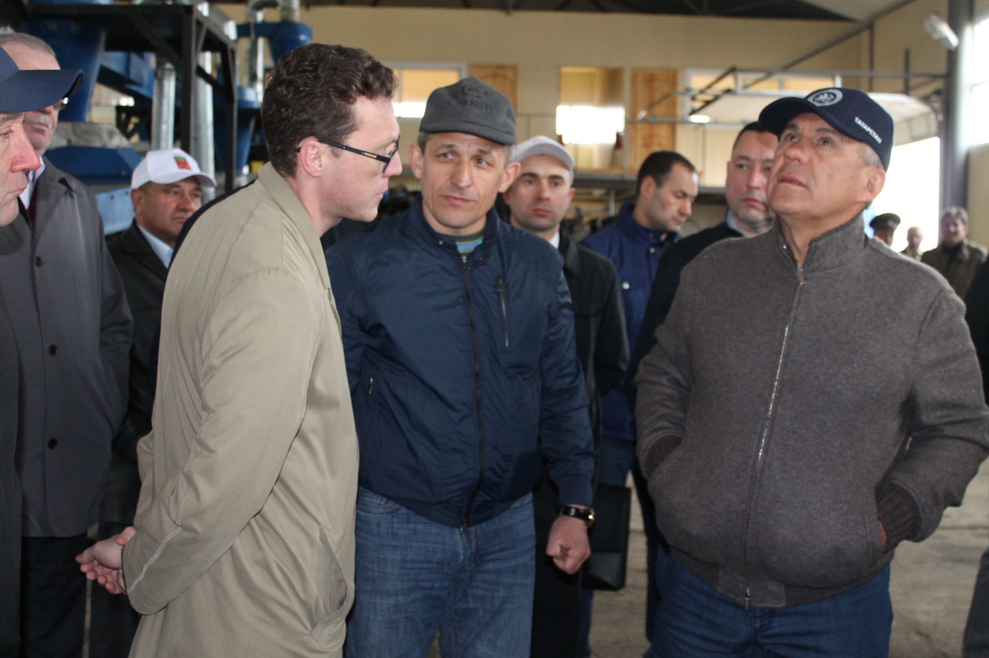

Slide 14
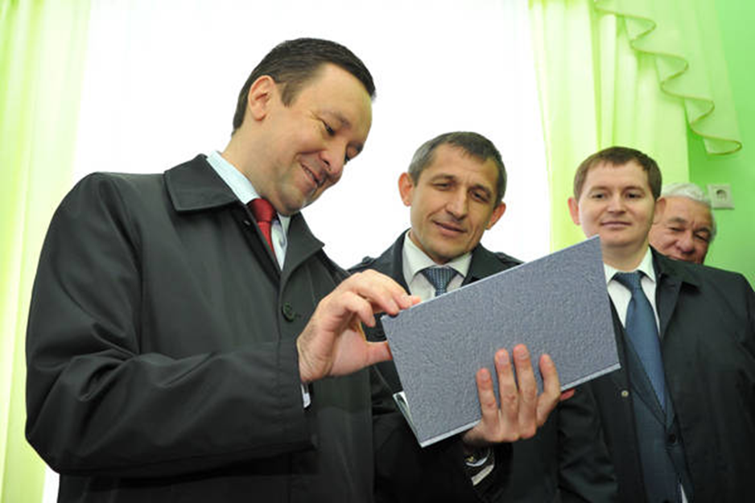

Slide 15
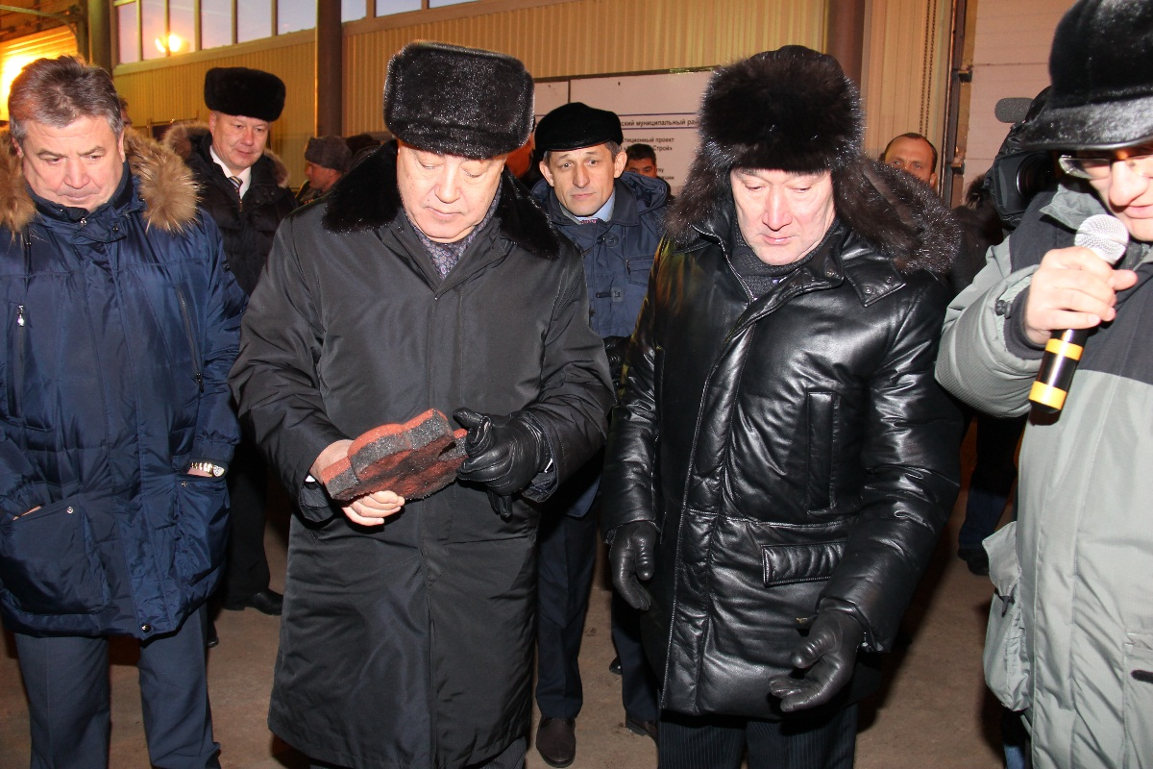

Slide 16
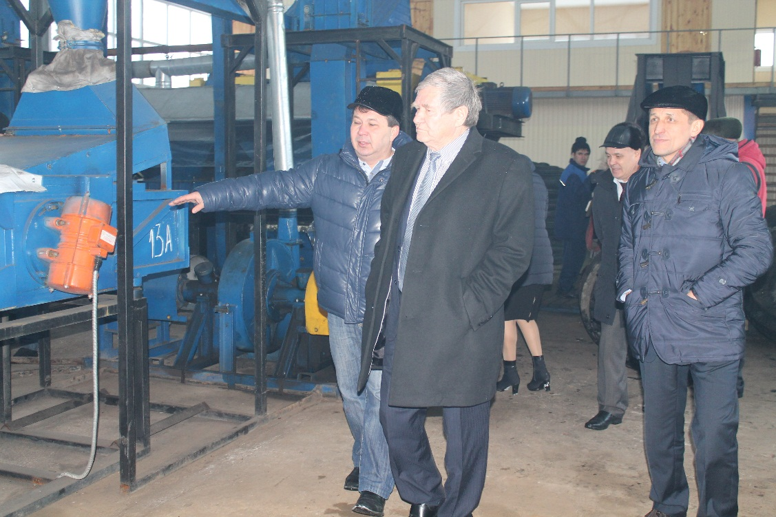
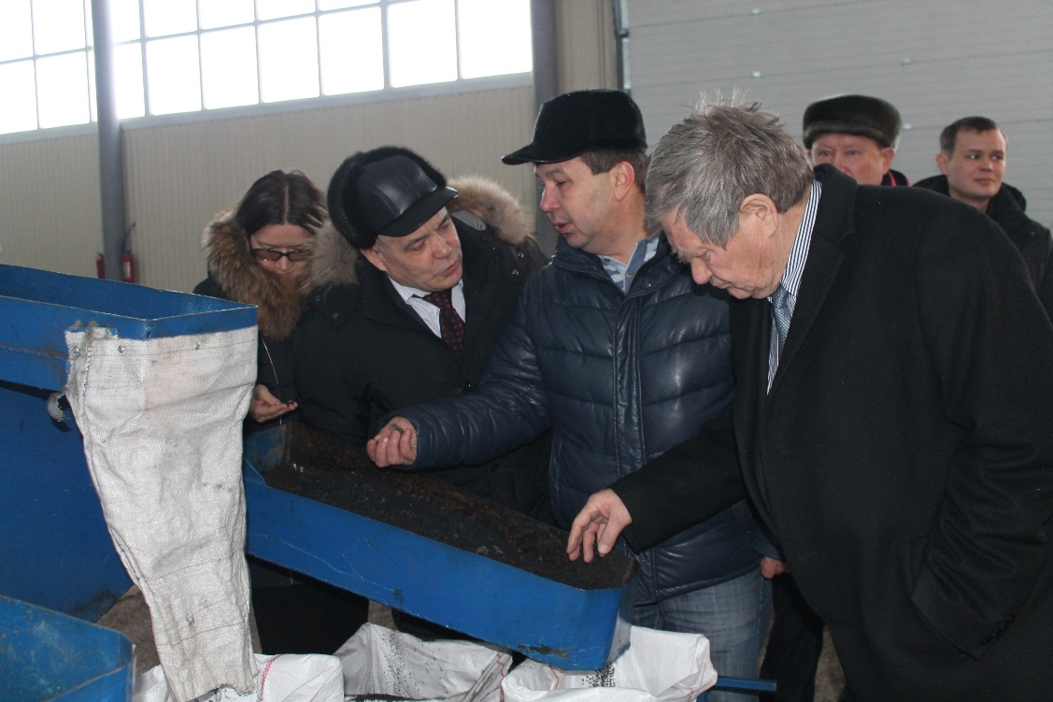

Slide 17
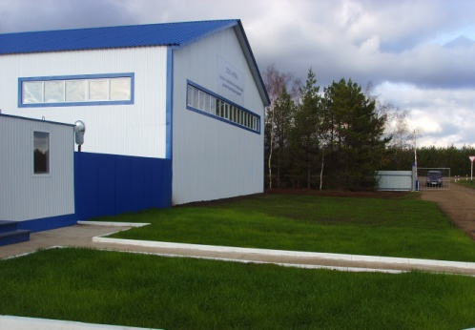
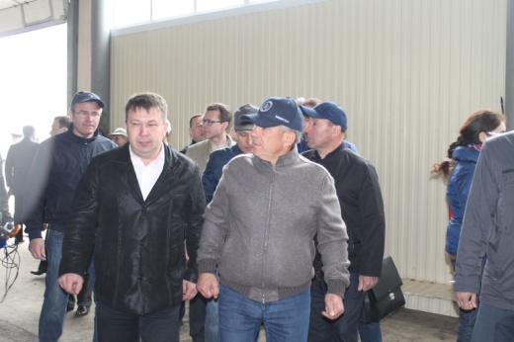
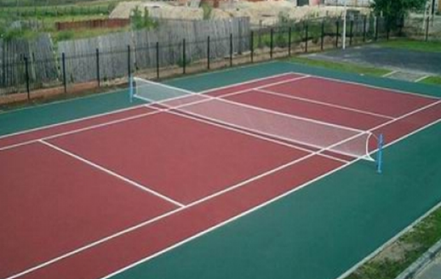
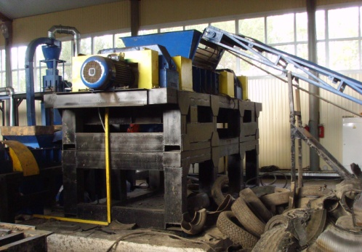
Современное состояние ПП «Тюлячи»
ООО «Кряж»

Slide 18
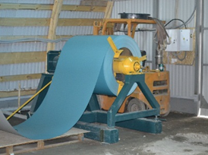
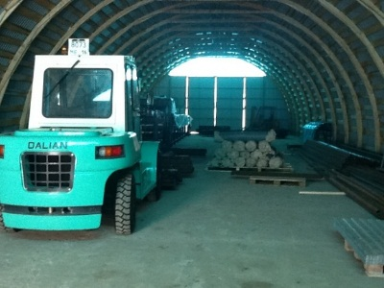
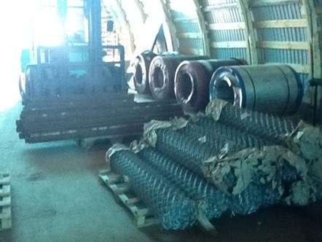
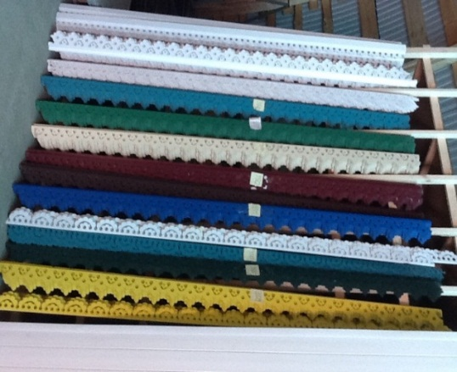
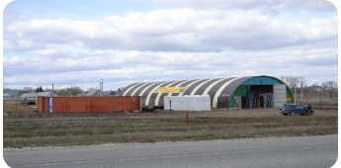
Современное состояние ПП «Тюлячи»
ООО «Тюлячинские стальные профили»

Slide 19
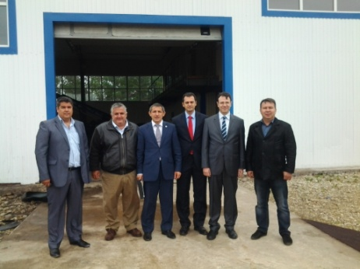
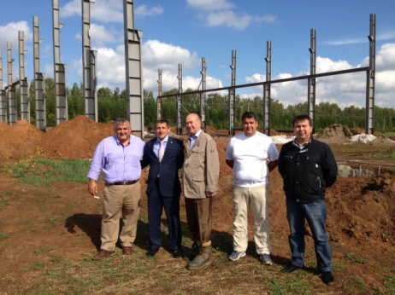
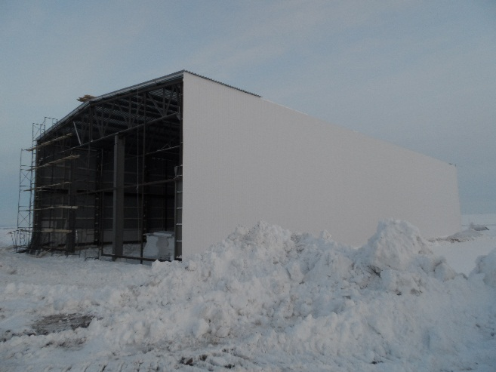
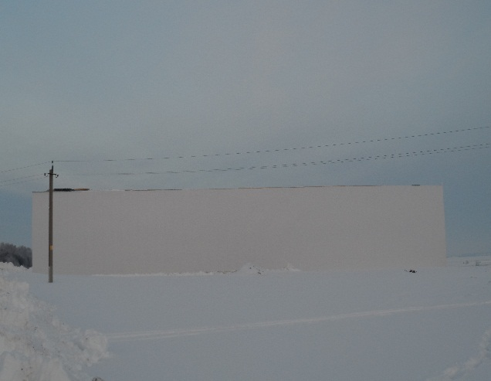
Современное состояние ПП «Тюлячи»
ООО «Фимако»

Slide 20
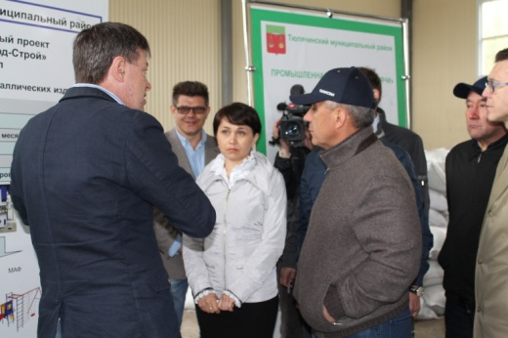
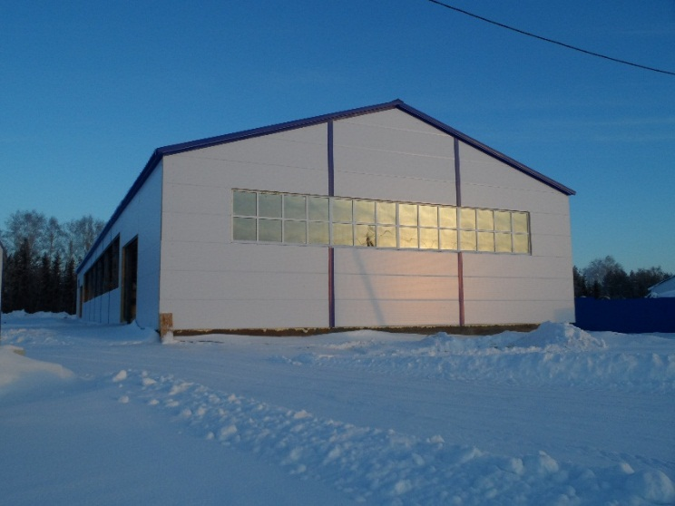
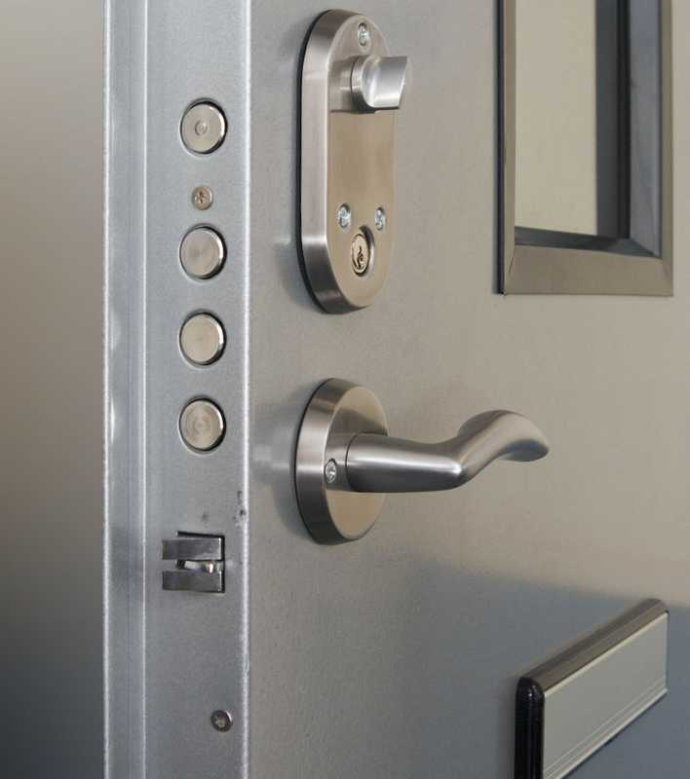
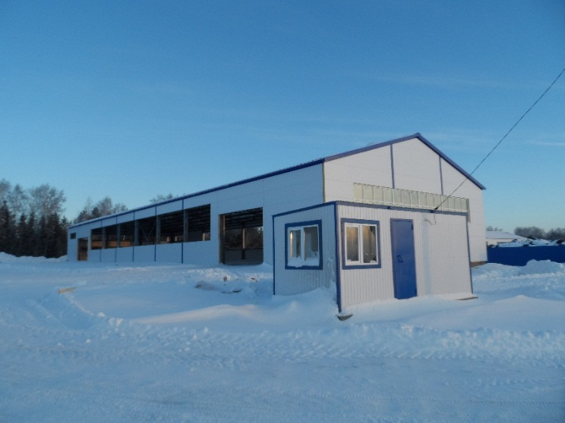
Современное состояние ПП «Тюлячи»
ООО «Авангард строй»

Slide 21
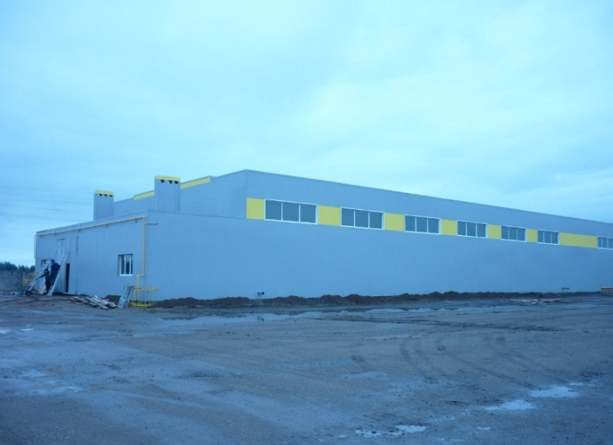
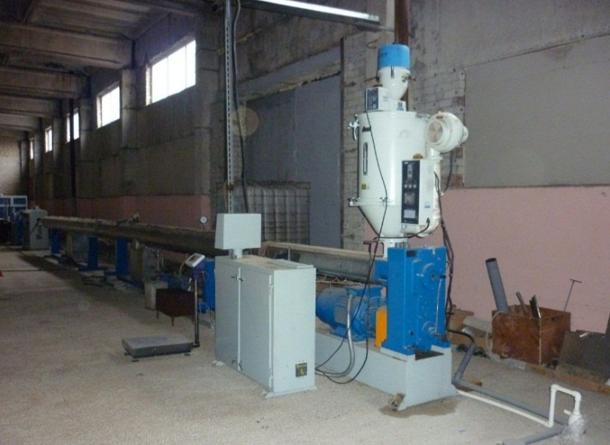
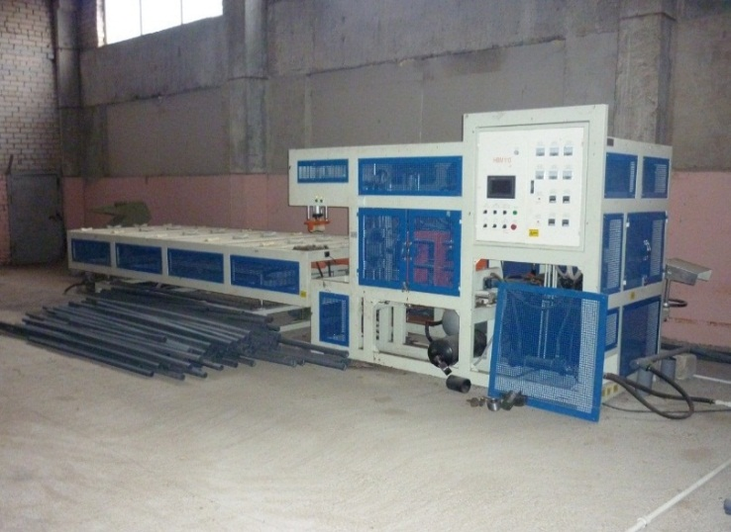

ООО «Система групп»
Современное состояние ПП «Тюлячи»

Slide 22
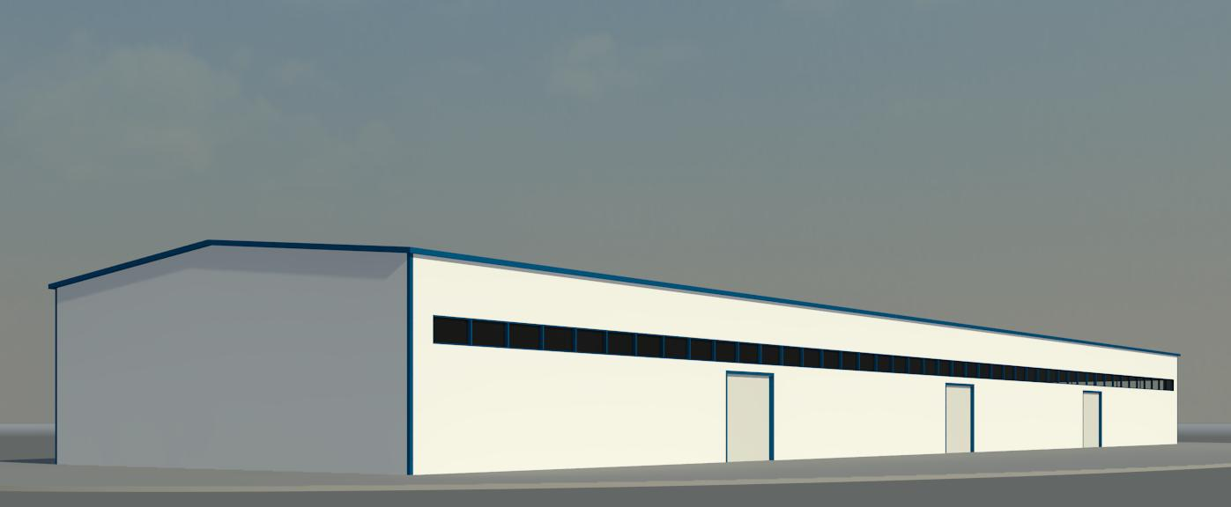
Эскиз производственного здания площадью 2 тыс.кв.м

Slide 23
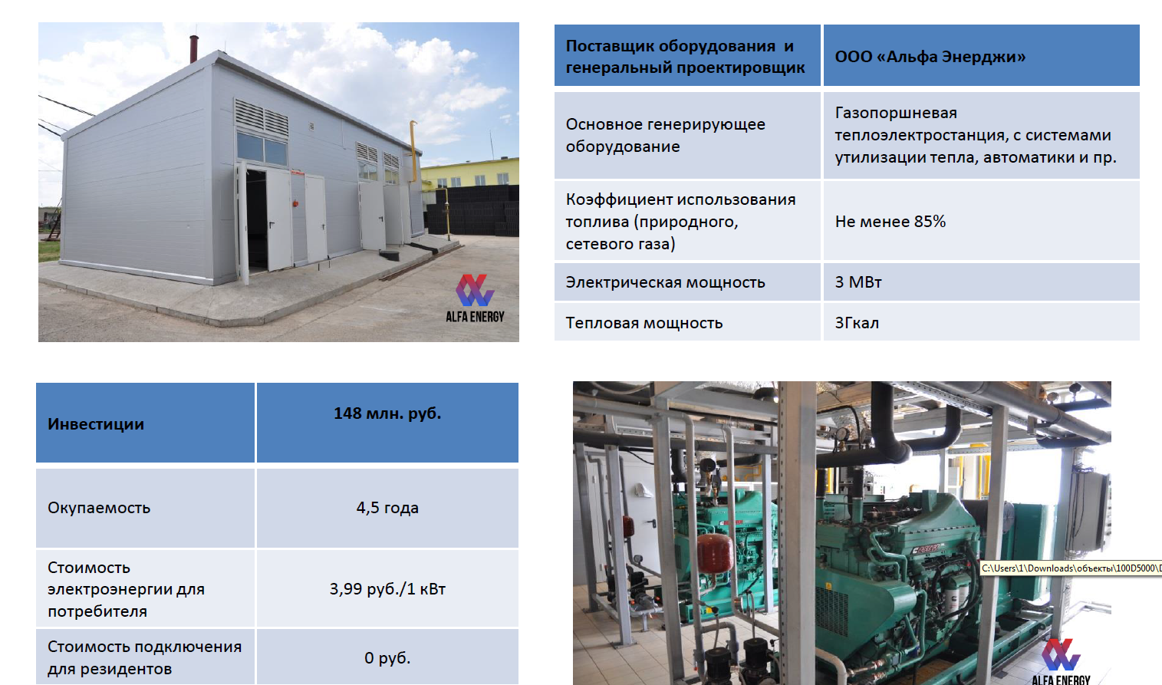
Энергетический центр

Slide 24
Проектная мощность
Промышленного парка «Тюлячи»
 | I этап 2013-2014 годы | II этап 2015-2018 годы
Объем инвестиций | 400 млн. рублей | 1 500 млн. рублей
Объем выпускаемой продукции, в год | 270 млн. руб. | 2 000 млн. руб.
Количество рабочих мест | 110 человек | 900 человек
Средняя заработная плата | 20 тыс.рублей | 25 тыс.рублей
Объем налоговых отчислений в бюджеты всех уровней, в год | 25 млн.рублей | 180 млн.рублей

Slide 25

Спасибо за внимание!

